Slide 1
«StudyPro»
образовательная онлайн платформа

Slide 2
ПРОБЛЕМА
В Республике Бурятия отсутствует единая образовательная платформа позволяющая преподавателям ВУЗов и СУЗов г. Улан-Удэ публиковать свои авторские курсы, видеолекции, педагогические наработки и т.д.
В настоящее время пользователям приходится искать нужный им курс на сайтах образовательных организаций, видеолекции на ютуб каналах, в социальных сетях и т.д. Это достаточно не удобно и занимает много времени.
У преподавателей присутсвует проблема при продвижении (в том числе и монетизации) своих авторских курсов, видеолекций и т.д.

Slide 3
ПРОДУКТ/РЕШЕНИЕ
МЫ ПРЕДЛАГАЕМ СВОЙ ПРОДУКТ:
Единая онлайн-платформа с онлайн курсами для всех типов слушателей ВУЗов и СУЗов г. Улан-Удэ.
Платформа сопряжена с мобильным приложением.

Slide 4
ПРИНЦИП РАБОТЫ ПРОДУКТА
На платформе будет собрана полная база курсов (текстовые и видео лекции) по всем базовым направлениям подготовки осуществляемых в ВУЗах и СУЗах г. Улан-Удэ
Любой преподаватель ВУЗов и СУЗов г. Улан-Удэ сможет опубликовать на платформе свои авторские курсы и видеоконсультации.
Пользователи в онлайн формате смогут выбрать понравившийся курс и пройти его онлайн, в том числе и с мобильного телефона
Пользователи получают доступ к обучающим материалам, видеолекциям, тестам, заданиям, а также могут задавать вопросы. Их не бросят ни на одном из этапов - ученики будут получать помощь от преподавателей в режиме онлайн.

Slide 5

ЦЕННОСТЬ
Любой преподаватель ВУЗов и СУЗов г. Улан-Удэ сможет опубликовать на платформе свои авторские курсы и видеоконсультации
Преподаватели смогут продвигать и монетизировать свои авторские курсы.
Возможность дистанционного обучения людей с ограниченными возможностями.

Slide 6



ПОЛЬЗОВАТЕЛИ
Сегмент рынка – В2С, B2G
Преподаватели ВУЗов и СУЗов г. Улан-Удэ
Студенты ВУЗов и СУЗов г. Улан-Удэ
Все категории граждан, заинтересованные в дополнительном образовании /повышении квалификации

Slide 7
БИЗНЕС МОДЕЛЬ
РАСХОДЫ | ДОХОДЫ
Разработка и затраты на поддержку сайта 300 000 руб. | Стоимость одного курса: 500, 1000, 2500, 5000 руб.
Административные, операционные расходы 500 000 руб. | Ожидаемое количество пользователей за первый год работы – 1500 человек
Реклама, маркетинг 500 000 руб. | Годовой оборот – 3 375 000 рублей
Авторские отчисления преподавателям (в %) 25 % от стоимости (ожидаемые затраты в первый год работы - 843750 руб.)
ИТОГО: - 2 143 750 руб. | ИТОГО: + 3 375 000 руб.
Чистая прибыль за первый год с учетом вычета расходов = + 1 231 250 руб.
Срок окупаемости проекта – 9 месяцев

Slide 8
МАРКЕТИНГОВАЯ СТРАТЕГИЯ
КАНАЛЫ ПРОДВИЖЕНИЯ
КОНТЕНТ-МАРКЕТИНГ
ПАРТНЕРСТВО
SEO-ПРОДВИЖЕНИЕ
SEO-ПРОДВИЖЕНИЕ
СОТРУДНИЧЕСТВО С САЙТАМИ, БЛОГЕРАМИ.

Slide 9
АНАЛИЗ КОНКУРЕНТОВ
Платформа | Описание | Плюсы | Минусы
Moodle | система управления образовательными электронными курсами (электронное обучение), также известная как система управления обучением Moodle или виртуальная обучающая среда Moodle. | Бесплатность системы Почти неограниченные возможности кастомизации Возможность установки на любой сервер Наличие широкого функционала для обеспечения процесса обучения | Отсутствие профессиональной технической поддержки Сложность системы Требует технических компетенций в области веб-разработки от преподавателя
Национальная платформа открытого образования | современная образовательная платформа, предлагающая онлайн-курсы по базовым дисциплинам, изучаемым в российских университетах. | все курсы разрабатываются в соответствии с требованиями федеральных государственных образовательных стандартов | Отсутствие мобильного приложения
Яндекс Практикум | сервис онлайн-образования, где каждый может получить навыки для работы и жизни. | международный сервис онлайн-образования. Обучение проходит в собственной технологической среде компании. | Отсутствие мобильного приложения
Geekbrains | Образовательная платформа GeekBrains предлагает курсы по информационным технологиям, программированию, аналитике, тестированию, маркетингу, управлению и дизайну | имеет государственную лицензию на образовательную деятельность Выпускникам компания предлагает помощь в стажировке и трудоустройстве | Ограниченное кол-во курсов

Slide 10
КОНКУРЕНТНЫЕ ПРЕИМУЩЕСТВА
Наличие мобильной версии платформы;
Наличие широкого функционала для процесса обучения;
Стабильная работа образовательной платформы;
Обучение проходит в собственной технологической среде ВУЗов и СУЗов;
Оперативная проверка знаний;
Качественная обратная связь.

Slide 11
ДОРОЖНАЯ КАРТА
ПОДГОТОВКА ИДЕИ И КОНЦЕПЦИИ ПРОЕКТА
Октябрь-ноябрь 2023 г.
ПОДГОТОВКА ПРОТОТИПА ПРОЕКТА
Ноябрь-декабрь 2023 г.
СОЗДАНИЕ ОНЛАЙН-ПЛАТФОРМЫ
Январь-Май 2024
ЗАКЛЮЧЕНИЕ СОГЛАШЕНИЙ с преподавателями ВУЗов и СУЗов г. Улан-Удэ. Загрузка онлайн курсов.
Июнь-август 2024 г.
ЗАПУСК ОНЛАЙН-ПЛАТФОРМЫ
Сентябрь 2024 г.

Slide 12
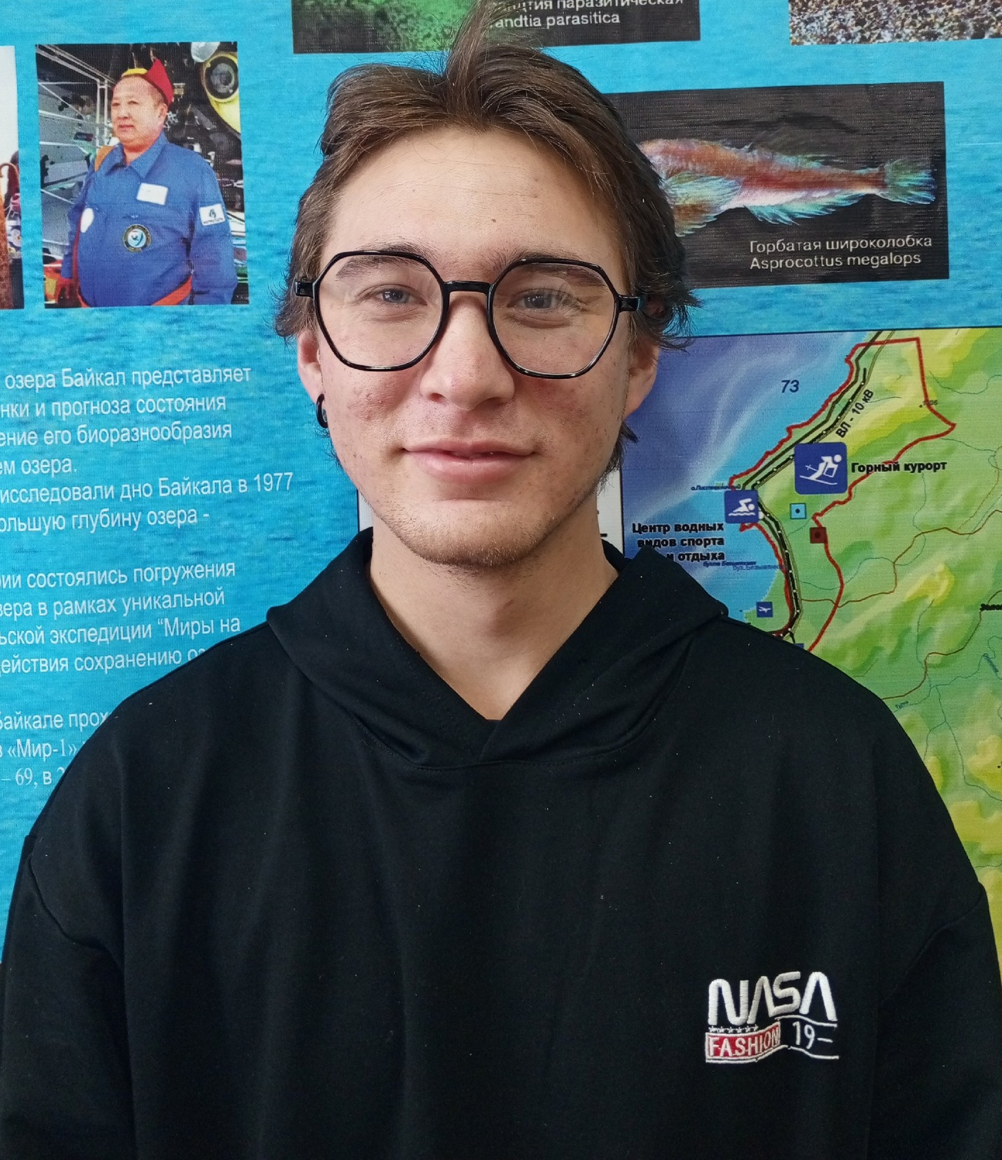
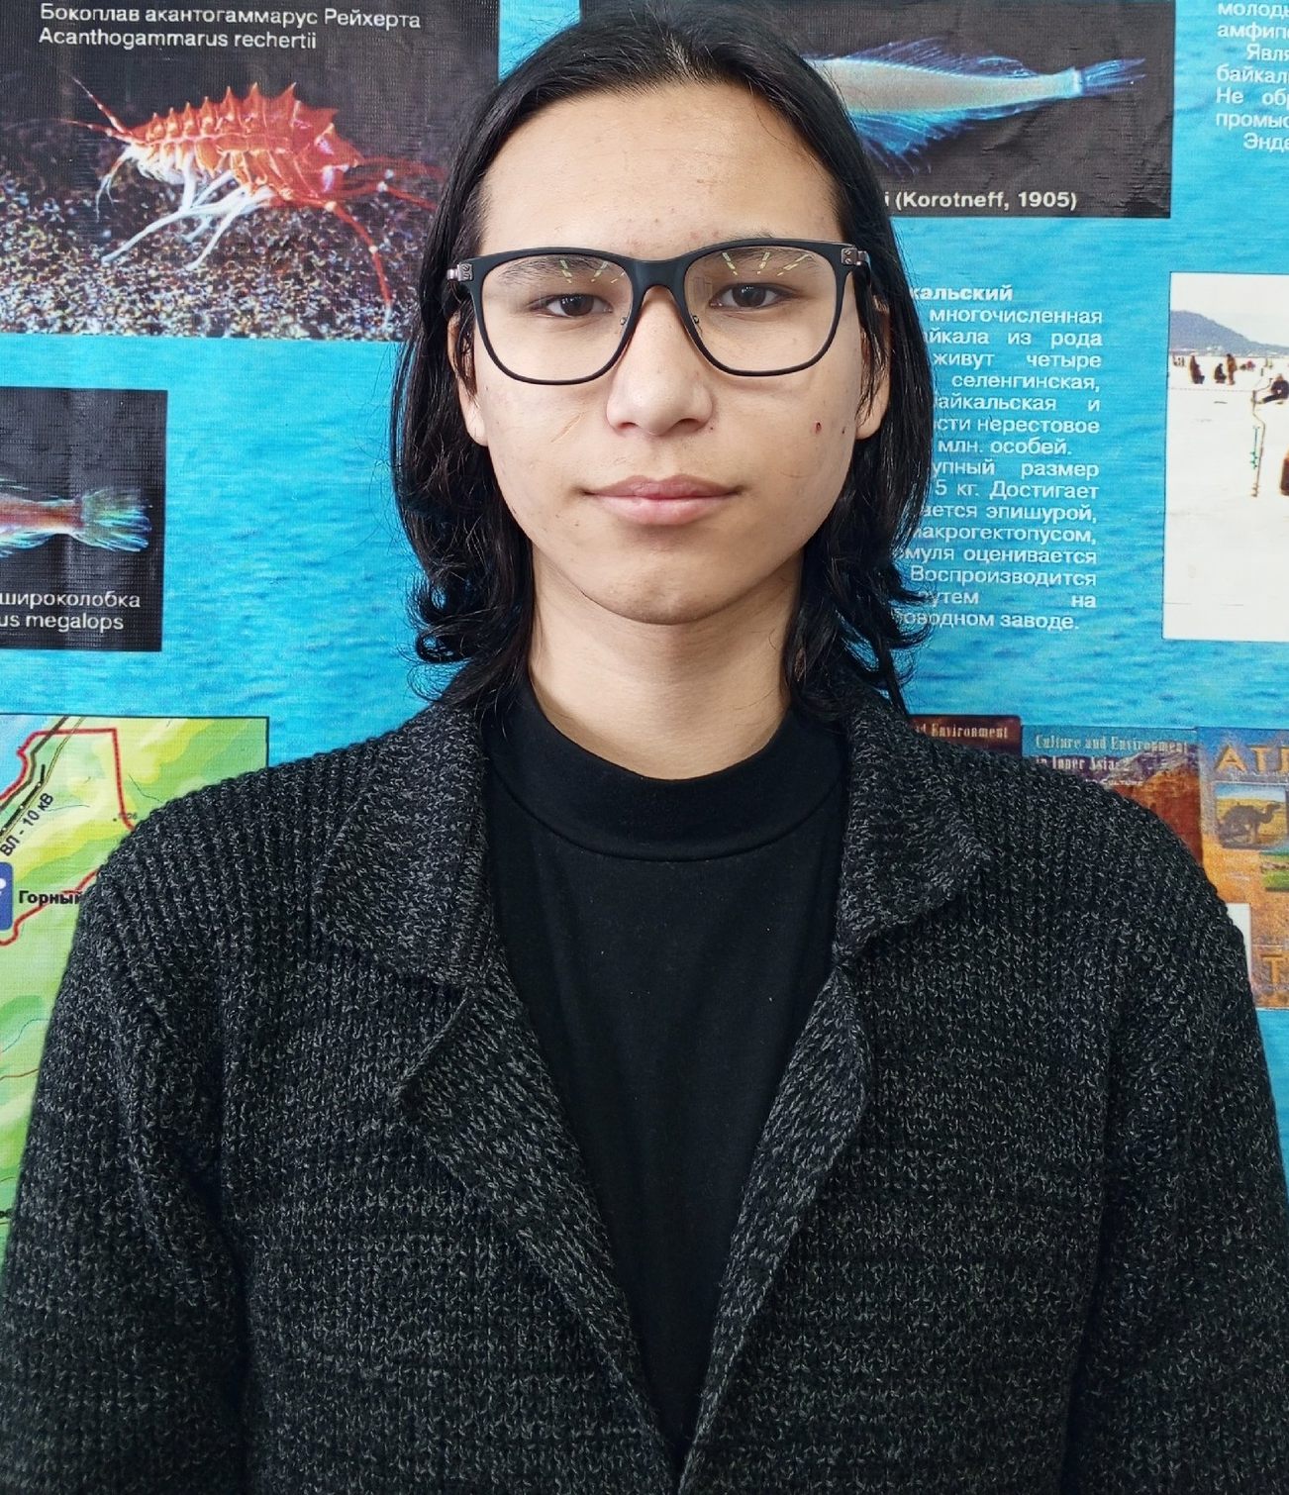
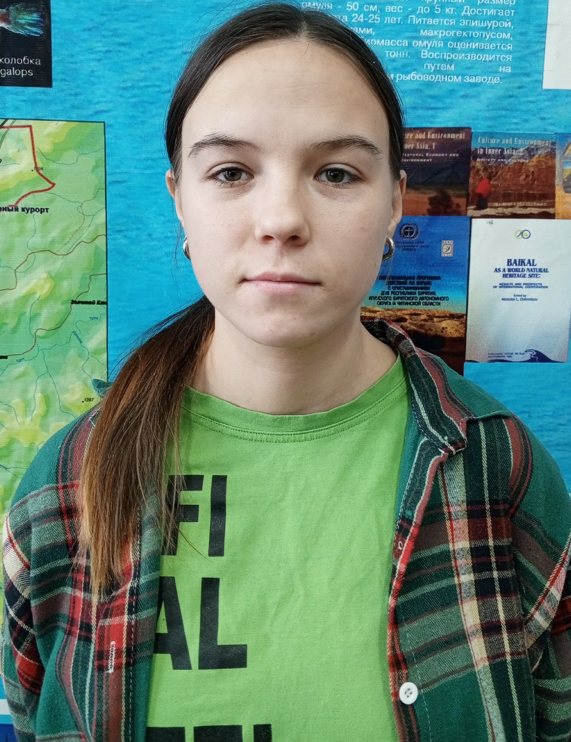
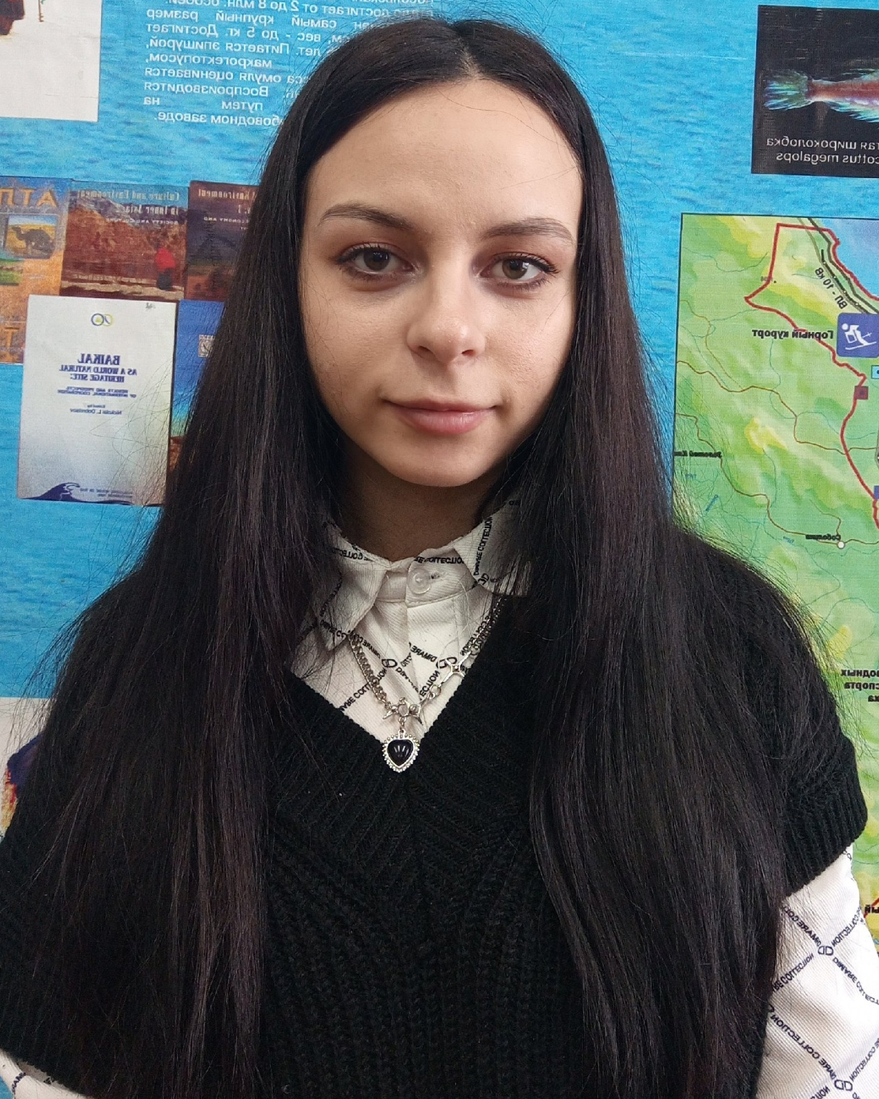
КОМАНДА
Сбродов Владислав Анатольевич - Координация деятельности команды распределение задач, защита проекта
Гаджиев Даниил Мурадович - Работа с клиентами и партнерами
Зуева Людмила Андреевна - Прототипирование (создание онлайн платформы, мобильного приложения)
Игумнова Кристина Сергеевна –
Подсчет рынка, работа с финансами

Slide 13
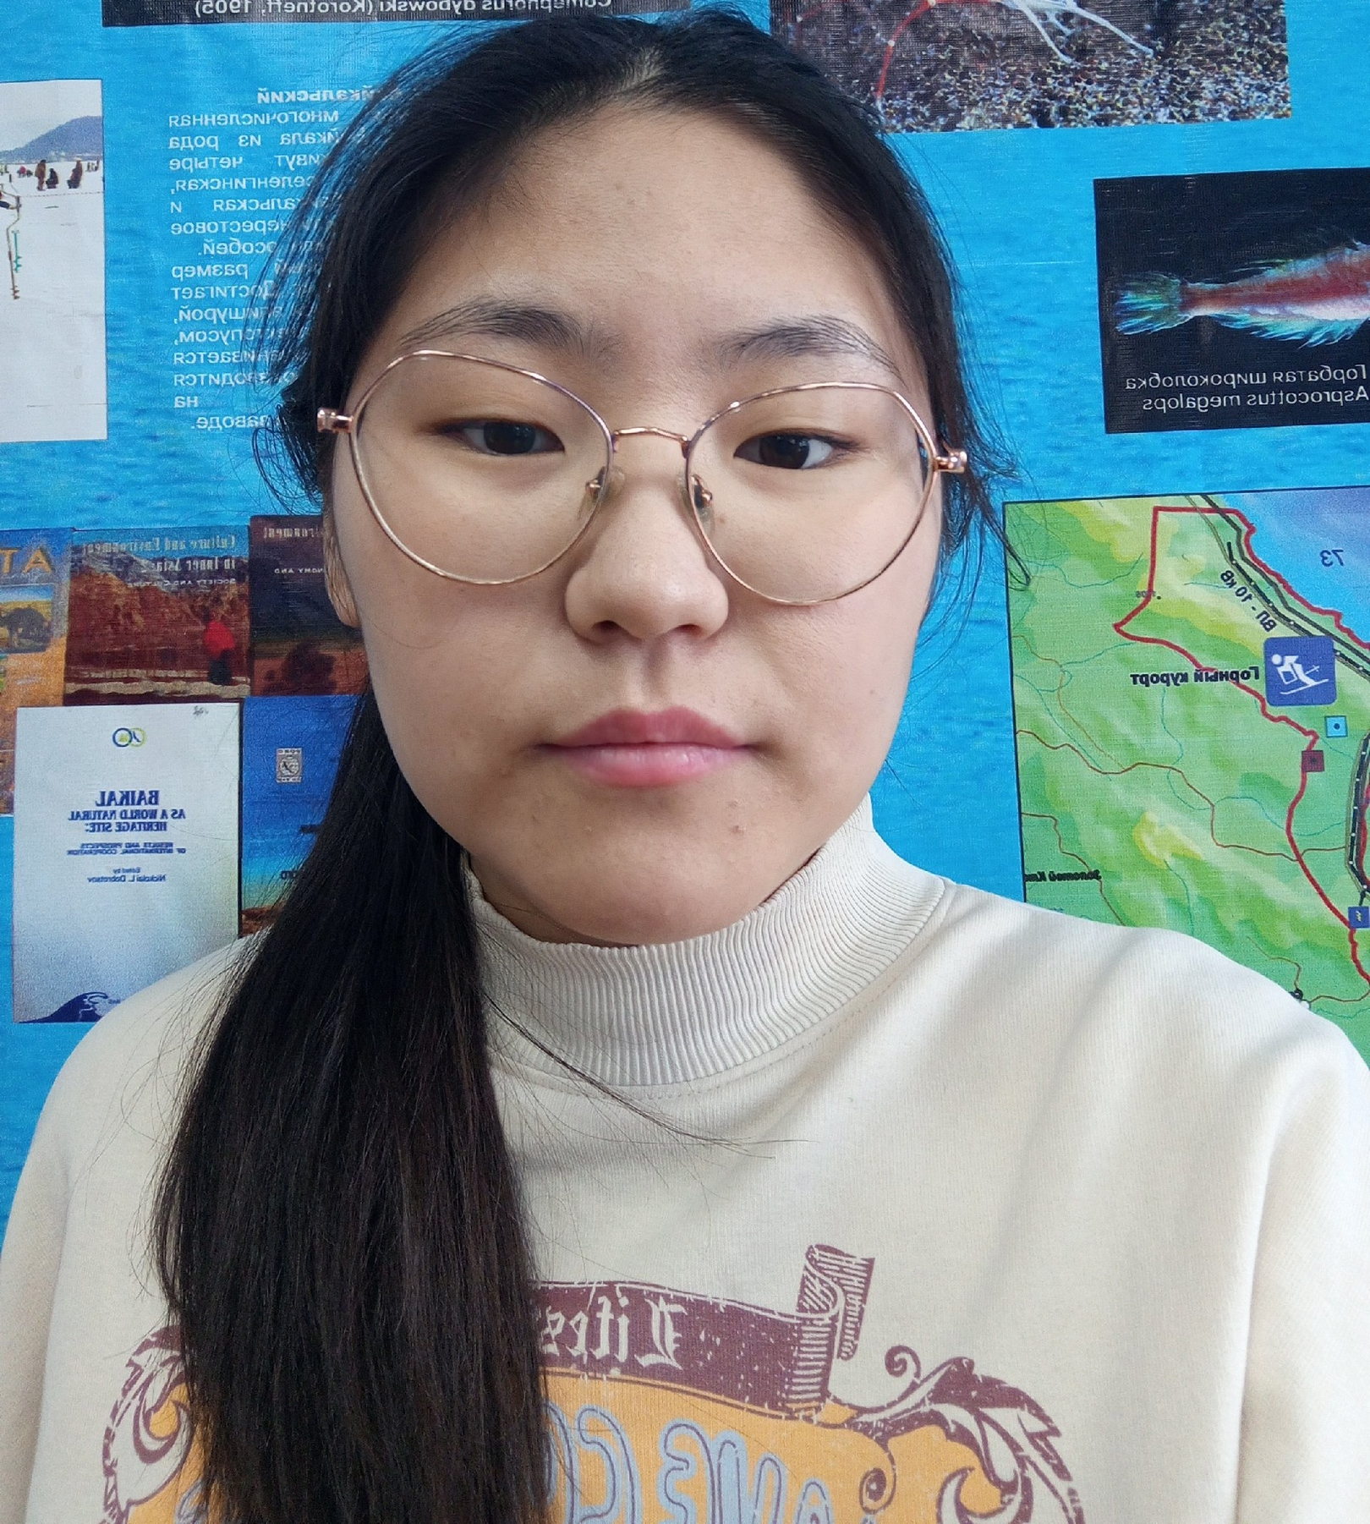
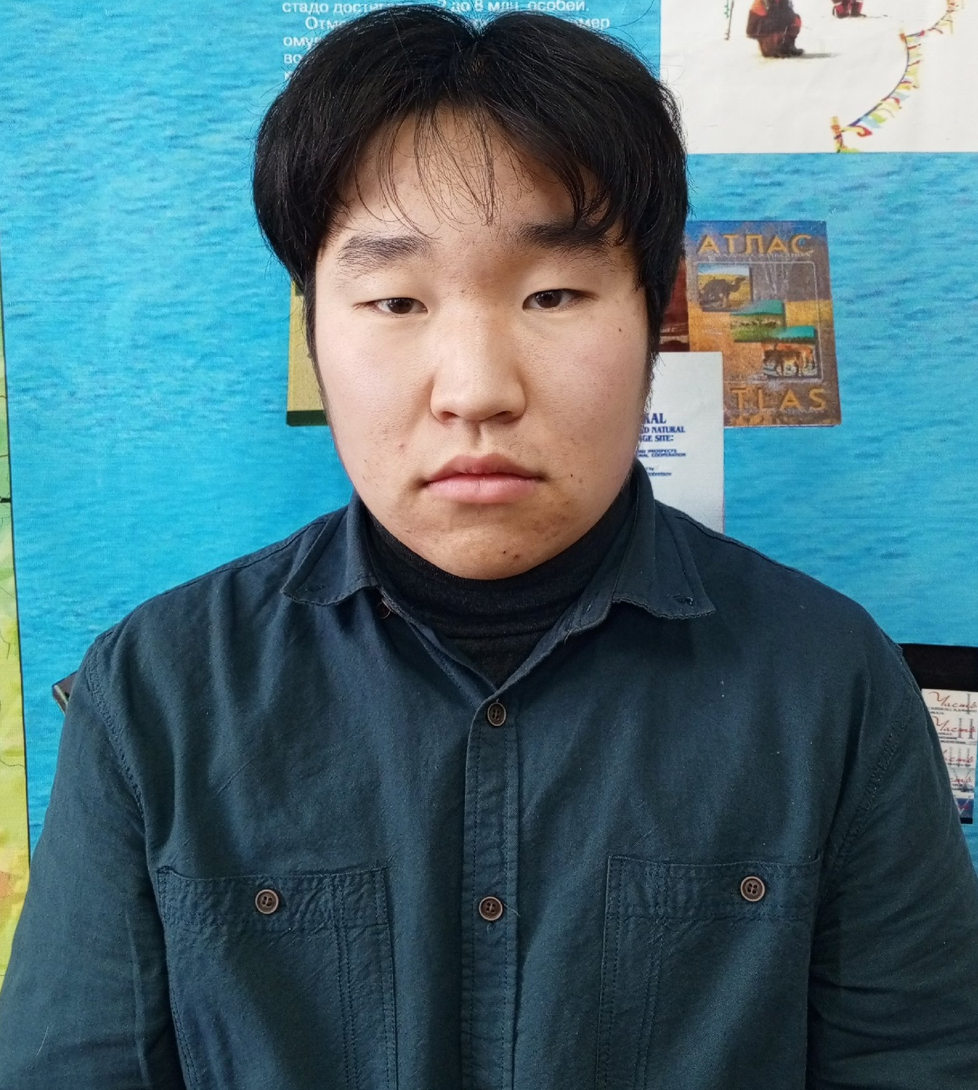
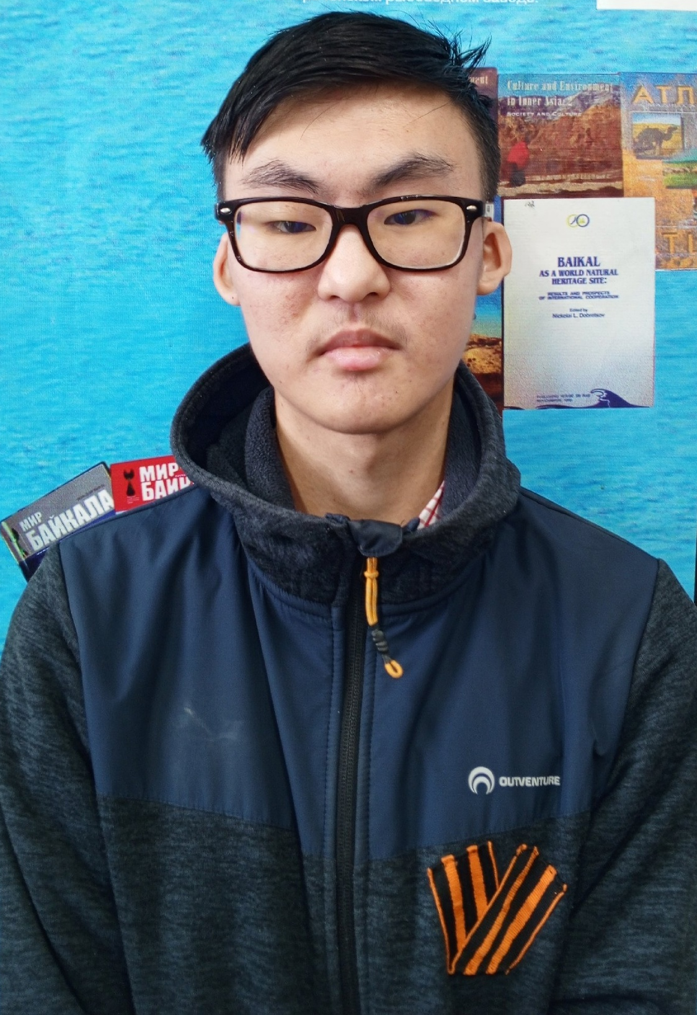
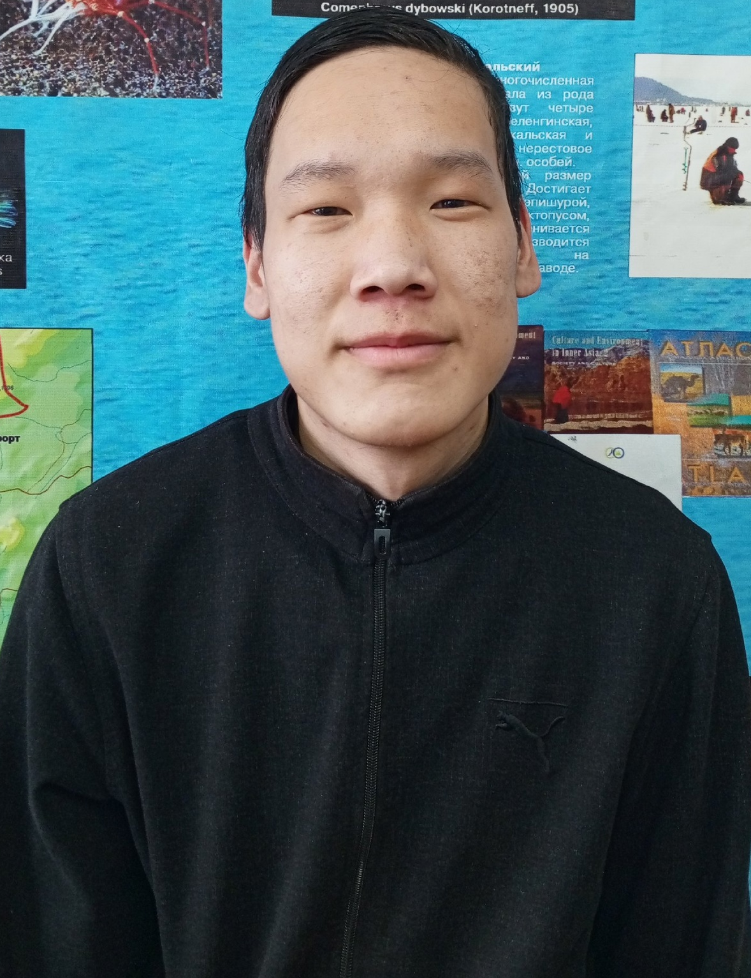
КОМАНДА
Цыбикова Оюна Викторовна – Прототипирование
(создание онлайн платформы, мобильного приложения)
Цыренов Эрдэни Михайлович - Прототипирование (создание онлайн платформы)
Ишигенов Семён Иванович - Продвижение проекта
Дамбинов Жамсаран Дамбинович –
Прототипирование (создание онлайн платформы, мобильного приложения)

Slide 14
СПАСИБО ЗА ВНИМАНИЕ!
Сбродов Владислав Анатольевич
Лидер проекта
Тел: 89516290868,
E-mail: vlad07q05@gmail.com

